Slide 1

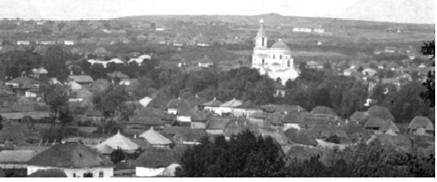



ПАНОРАМНА ФОТОГРАФІЯ МІСТА КРЕМІННА КІНЦЯ ХІХ – ПОЧАТКУ ХХ СТ. ЯК ДЖЕРЕЛО ЗБЕРЕЖЕННЯ ІСТОРИЧНОЇ ПАМ'ЯТІ
Авторка проєкту:
Безкоровайна Анастасія Олександрівна,
учениця 7-А класу Кремінського ліцею №5
Кремінської міської ради Луганської області
Керівники проєкту:
Набока Олександр Вікторович,
керівник секції «Історія України»
комунального закладу
«Луганська обласна мала академія наук учнівської молоді»,
д.і.н., професор, завідувач кафедри
історії та археології Луганського національного
університету імені Тараса Шевченка
Уманська Тамара Олександрівна,
заступниця директора з виховної роботи
Кремінського ліцеї №5
Кремінської міської ради Луганської області,
керівниця секцій «Українська література»,
«Кримськотатарська гуманітаристика»
комунального закладу
«Луганська обласна мала академія наук учнівської молоді»
Кремінна - 2025

Slide 2



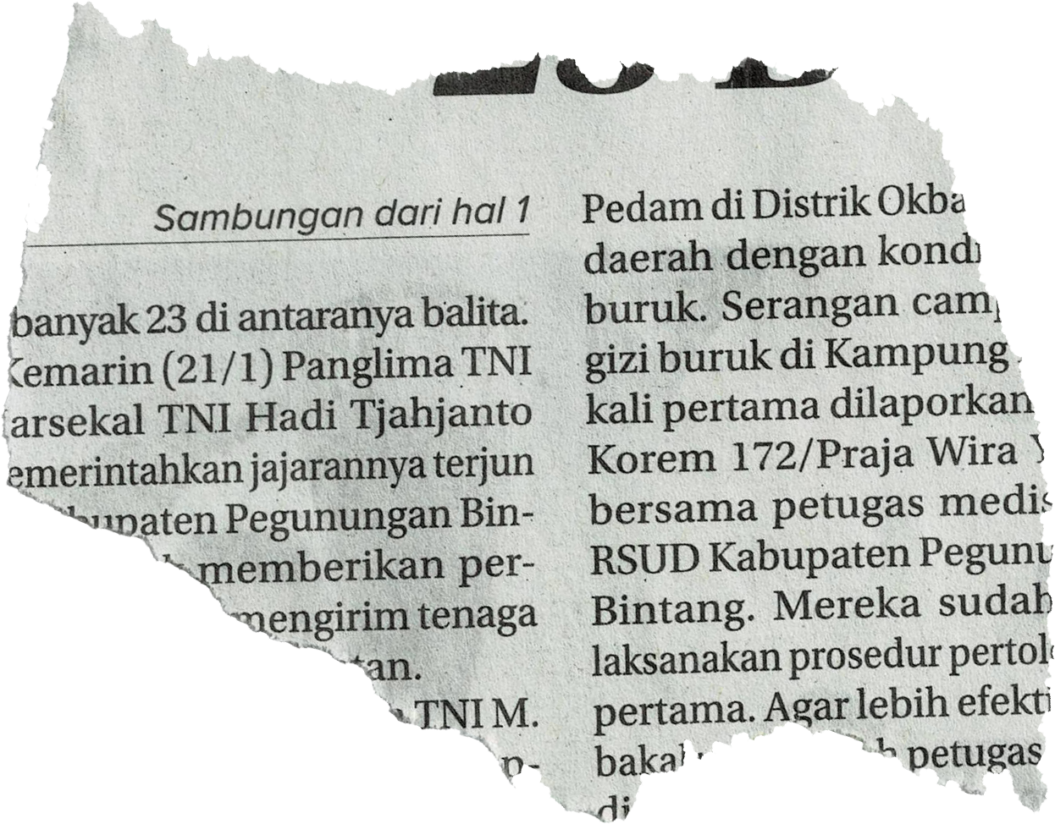

Метою дослідження є аналіз панорамної фотографії Кремінної орієнтовно кінця ХІХ - початку ХХ ст.
завдання дослідження – по-перше, подальше висвітлити козацьке походження міста, по-друге, поглиблено виокремити чотири локації, які відбивають історичні епохи становлення населеного пункту, по-третє, уперше запропонувати розроблення віртуального туристичного маршруту історичними місцями «Кремінна: Історія однієї фотографії».

Slide 3
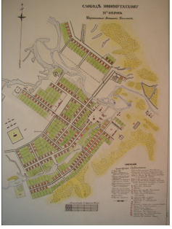
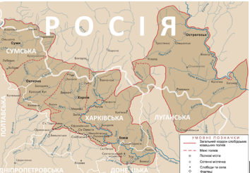
Місто Кремінна (історична назва – Новоглухів)
засновано вихідцями з української Гетьманщини у другій половині XVII ст. (1679 р.), оскільки в добу Руїни (1657 – 1687) українські переселенці із Глухівського (сучасна Сумська область) і ніжинського козацьких полків активно освоюють північ теперішньої Луганської області. Військове містечко, яке виникає на березі річки Красної й входить до складу Ізюмського полку Слобідської України, отримує назву Новоглухів і згодом зберігає історичну українську ідентичність (В.Пірко)

Slide 4
На панорамній світлині зображено чотири історичні пам’ятки, які обґрунтовано пропонуємо зробити історичними локаціями туристичного маршруту, - сарматський курган, Серебрянський ліс, Свято-Троїцький храм, старовинна будівля залізничного вокзалу.

Slide 5
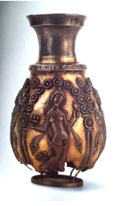
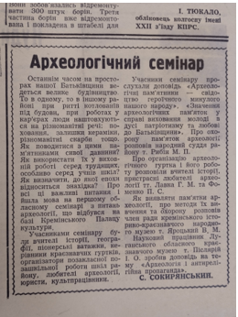
Найдавнішою історичною пам'яткою є сарматський курган, який височіє на фотографії на обрії. Розкопки на об'єкті ведуться в 70-ті рр. ХХ ст., причому знайдено артефакти матеріальної культури в похованні сарматського вождя, а саме: срібний посуд іранського походження, виробництво якого датується останніми сторіччями до н. е., що свідчить про те, що місцеве сарматське населення має давні торгівельні зв’язки із іранськими державами – Парфянським царством і Державою Сасанідів.
Зразки іранського срібного
посуду сарматських курганів Луганщини

Slide 6
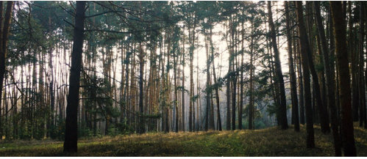
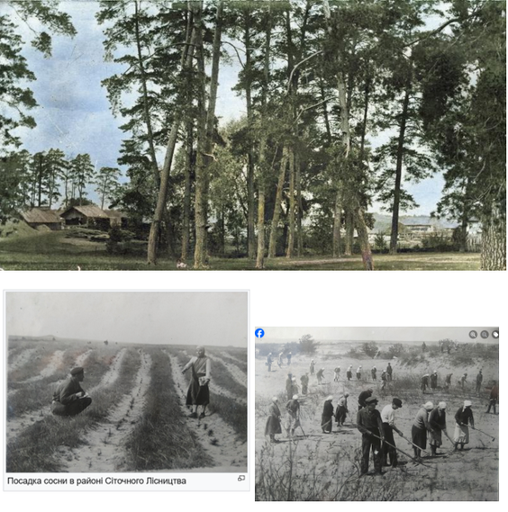
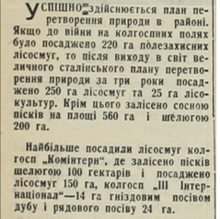
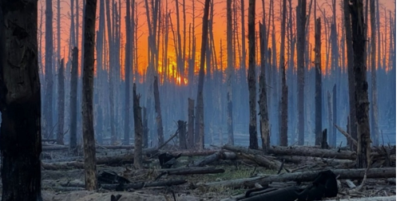
У ХХ ст. курган засаджують сосною, і він стає Серебрянським лісництвом, що є легенями Луганщини. З початком повномасштабної війни 2022 року ліс знаходиться в епіцентрі активний бойових дій і перетворюється на неживу пустелю.

Slide 7
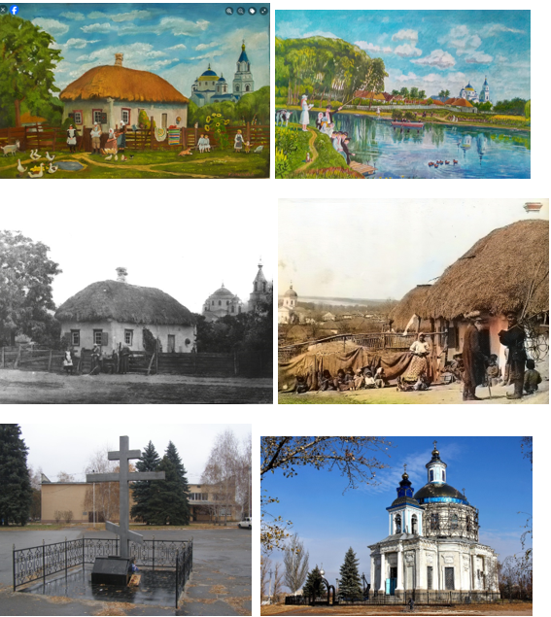
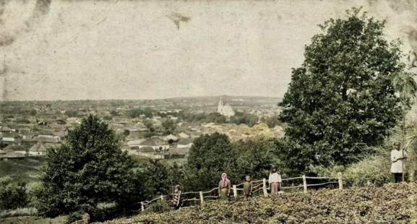
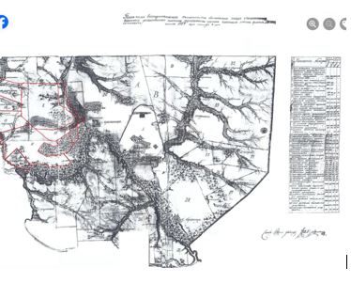
Третя історична локація - Свято-Троїцька церква – центр притягнення уваги на світлині, яка стає популярним православним храмом. Свято-Троїцький храм є яскравим зразком козацького бароко, притаманного спорудам Острогозького й Ізюмського полкам Слобідської України другої половини XVIII – XIX ст. Подібні архітектурні споруди наявні ще в селах Шульгінка й Осинове Луганської області.
У 30-х роках ХХ століття більшовицька влада руйнує Свято-Троїцький храм, а в часи незалежної України на його місці встановлено пам’ятний знак, на якому зазначені сподівання на його відбудову.
Церкви кінця ХVIII – початку ХІХ ст., яка знаходиться у селі Осинове, на півночі Луганської області

Slide 8
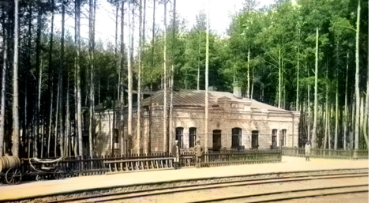
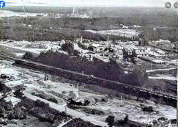
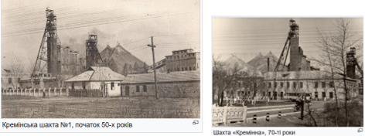
Четверта локація – старовинна будівля залізничного вокзалу Кремінної, відкритого 17 грудня 1895 року. Ракурс фотографії дозволяє кремінськими краєзнавцям стверджувати, що знімок зроблено саме біля цього об'єкту.
Транспортний вузол Донецької Кам’яновугільної залізниці (ділянка Лисичанськ – Куп’янськ) дозволяє виходити на місто Куп’янськ і поєднувати Кремінну із іншими містами Наддніпрянської України, що сприяє розвитку вугільної промисловості.

Slide 9
ВИСНОВКИ
Запропоновані нами локації історико-туристичного маршруту «Кремінна: Історія однієї фотографії» дозволяють виокремити основні етапи становлення міста: по-перше, стародавня епоха; по-друге, козацька доба, коли Новоглухівстає частиною Слобідської України; по-третє, використання та примноження природних багатств Кремінщини; по-четверте, епоха промислової модернізації кінця ХІХ – початку ХХ ст. Вони засвідчують і руйнівні процеси, зокрема: антицерковну політику радянської влади в 30-х рр. ХХ ст. на прикладі долі Свято-Троїцької церкви й російсько-українську війну, під час якої знищується унікального природний об’єкт – Серебрянський ліс.

Slide 10
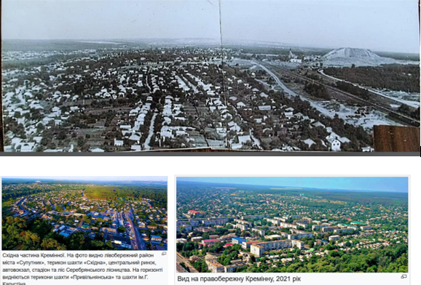


ПРАКТИЧНА ЗНАЧУЩІСТЬ
РЕКОМЕНДАЦІЇ: доцільним може стати створення фахівцями сучасних інформаційних технологій комп'ютерної гри-мандрівки Кремінною різних історичних епох.

Slide 11
Список використаних джерел
1.Джерело фотографій. URL:
https://uk.wikipedia.org/wiki/%D0%9A%D1%80%D0%B5%D0%BC%D1%96%D0%BD%D0%BD%D0%B0 (дата звернення 02.04.2025).
2.Кремінна: історична довідка. URL:
https://rajrada-krem-lg.ucoz.ua/index/istorichna_dovidka/0-34 (дата звернення 02.04.2025).
3.Пірко В. Заселення Степової України в XVI—XVIII ст. Донецьк: Укр. центр, 1998. 124 с.
4.Цікаві факти з історії Кремінщини. URL:
https://krm.lg.ua/novyny/96-tsikavi-fakty-z-istoriyi-kreminshchyny.html (дата звернення 02.04.2025).

